Slide 1








MedAIAssistant 1.0
医疗AI
助手系统
基于大模型的智能诊疗辅助平台，
构建精准、高效、可信的医疗智能中枢
与西南科技大学联合开发
核心能力
安全架构
效率提升
临床决策支持
私有化部署
诊疗流程优化
System Version
成都轻舟数科科技有限公司 2026.07

Slide 2




Contents
目录
01
02
03
痛点分析
解决方案
技术架构
当前医疗场景中的关键挑战与瓶颈识别
AI驱动的系统性问题解决路径设计
分层式系统架构与核心技术栈解析
04
05
06
核心功能
价值证明
合作模式
智能辅助诊疗与临床决策支持模块
量化效益分析与临床验证数据展示
灵活部署方案与长期合作生态构建

Slide 3



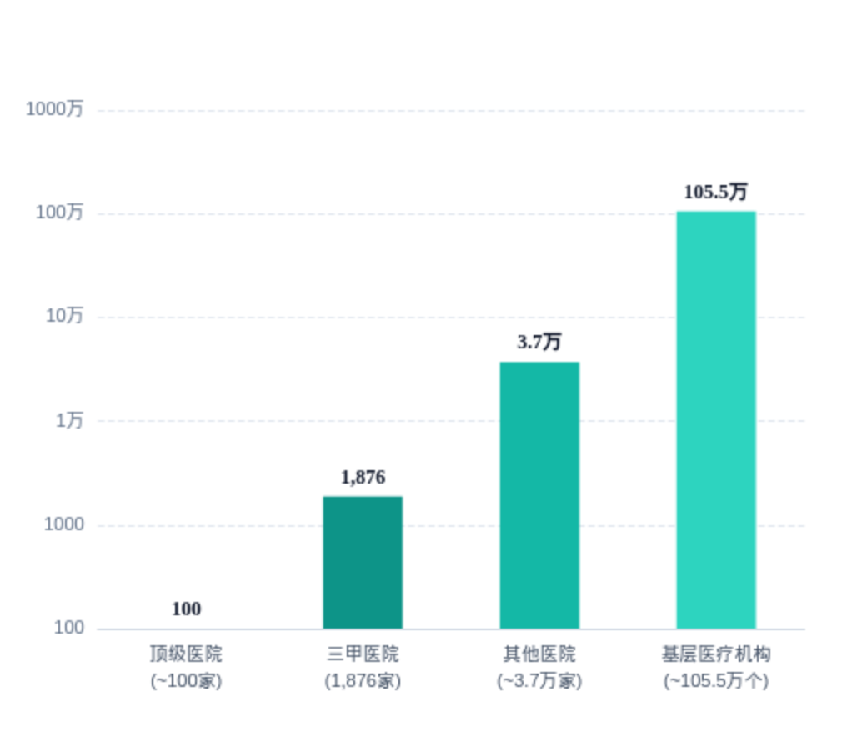







中国医院等级金字塔分布
中国医疗机构呈现典型的倒金字塔结构，优质医疗资源高度集中，而承担基础诊疗服务的基层机构数量庞大。
中国医疗机构数量分布
单位：家/个（采用对数坐标展示数量级差异）
顶级医院（复旦百强）
约100家，仅分布在23个城市，超过90%的地级市无百强医院。
三甲医院
1,876家，占全国医院总数不足5%，却承担了最大比例的诊疗量（2024年28.7亿人次），虹吸效应严重。
其他医院
包括三乙、二级、一级及未定级医院，合计约3.7万家，是连接顶层与基层的关键环节。
基层医疗卫生机构
约105.5万个，构成服务体系的绝对主体。其中村卫生室（56.0万）和诊所（42.4万）占比最高，是服务民众的"第一道防线"。
庞大的基层机构数量与有限的诊疗能力形成巨大反差，为医疗AI系统提供了广阔的应用空间。

Slide 4















国家数据中心建设政策
政策文件与目标
对医疗行业的具体要求
核心文件
数据共享与互认
《国家数据基础设施建设指引》
推动电子病历数据跨区域、跨机构共享与互认，完善个人健康数据档案制度。
2025年1月发布
健康数据融合
总体愿景
融合体检、就诊、疾控等多维健康数据，创新基于数据驱动的职业病监测、公共卫生事件预警等服务模式。
构建"横向联通、纵向贯通、协调有力"的国家级数据基础设施，实现数据"供得出、流得动、用得好、保安全"。
数据与安全保障
建立卫生健康行业高质量数据集，构建可信数据空间，完善数据隐私保护机制，推进医疗数据安全合规利用。
投资规模
2万亿元
未来五年带动总投资
政策驱动医疗数据要素化与价值释放

Slide 5











基层AI医疗应用政策
政策文件与目标
主要任务与要求
核心文件
智能辅助诊疗
《关于促进和规范"人工智能+医疗卫生"应用发展的实施意见》
开发面向基层常见病、多发病的智能辅助诊疗系统，提供辅助诊断、处方审核、随访管理等服务。
国卫办规划发〔2025〕30号
2027
近期目标
智慧县域医共体
建立卫生健康行业高质量数据集，形成临床专病专科垂直大模型，基层诊疗智能辅助广泛应用。
建设紧密型县域医共体智能应用，强化医学影像、心电、检验等资源共享中心。
2030
远期目标
慢病管理创新
基层诊疗智能辅助应用基本实现全覆盖，二级以上医院普遍开展医学影像智能辅助诊断。
建立智能慢性病管理和个人健康画像应用，推动居民电子健康档案向个人开放。

Slide 6












契合数据中心建设要求
本项目在数据标准、安全规范、互联互通三大核心维度上，全面响应国家数据中心建设政策要求。
数据标准
安全规范
互联互通
三层质控体系
区域AI服务中心
1+N星形网络
采用国家卫健委强制标准、临床指南、专家共识三层质控，共35项指标，与建立"高质量数据集"要求一致。
构建区域AI服务中心，统一模型、质控与数据，避免数据孤岛，契合"横向联通、纵向贯通"的基础设施要求。
部署"1个县级牵头医院+N家乡镇卫生院"的星形网络。
东数西算对接
轻量化安全部署
对应"东数西算"工程中"打通国家枢纽节点与非枢纽节点间网络主干道"的技术路线。
采用轻量化Docker部署，敏感数据在县域统一出口加密传输，满足"隐私保护计算、可信数据空间"要求。
全面响应《国家数据基础设施建设指引》政策要求
实现数据"供得出、流得动、用得好、保安全"

Slide 7










满足基层AI应用需求
政策要求
项目实现
时间节点
实施路径
2027
基层智能辅助广泛应用
2027年前完成县域全覆盖
2030
基本实现全覆盖
2030年前覆盖全国104万基层机构
"数万元/机构"低成本快速复制
核心任务
功能覆盖
开发面向基层常见病的智能辅助诊疗系统，提供辅助诊疗、处方审核、随访管理等服务。
全科
辅助诊断：92%符合率的心内科大模型
处方
处方审核：实时比对35项质控指标并弹窗提示
随访
随访管理：自动生成随访计划与个性化干预建议
中医
中医智能辅诊：支持辨证分型与处方推荐
应用场景
• 智慧县域医共体建设
全面赋能
• 基层医疗卫生机构智慧化
覆盖政策列举的23个细分应用场景
助力医疗质量、基本公卫、慢病协同管理、家庭医生签约等服务智能化升级

Slide 8



技术架构符合政策标准
项目采用分层式技术架构，从终端到数据中心，完全符合国家政策标准与规范要求。
1
终端层
支持键盘、平板手写、语音识别、智录四种录入方式，适配基层多样化硬件条件。满足政策对"低成本、易使用"的要求。
2
区域AI服务中心层
统一运行大模型、质控引擎、DRG引擎，模型与指南更新由中心统一推送，确保全网同步。对应政策提出的"集约化建设、避免重复投入"要求。
3
数据层
县级医共体统一汇聚电子病历、检验、影像、公卫数据，形成"高质量数据集"。

Slide 9




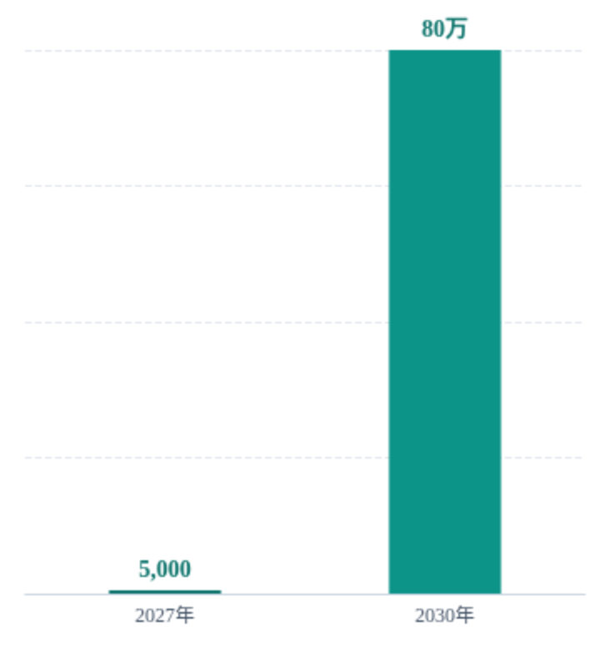







实现政策目标预期效果
项目实施路径与国家政策时间节点精准对齐，并通过量化指标全面实现政策预期效果。
项目实施路径与政策节点对接
诊断能力均等化
政策目标要求缩小基层与三甲医院诊疗差距，项目指标显示基层诊断准确率可由60-75%提升至92%，达到三甲专家水平。
数据驱动的行业治理
政策目标要求建立高质量数据集，项目指标为每县域年均新增结构化病历≥10万份、影像数据≥50万幅，实时回传国家数据中心。
医保资金效率提升
政策目标要求DRG/DIP改革在基层落地，项目指标可实现基层DRG分组准确率提升30%，医保拒付率下降50%，县域医保基金结余率提升3-5个百分点。
基层医生工作负荷减轻
政策目标要求让基层医生"愿意留在基层"，项目指标可将文书书写时间由1-2小时/份压缩至10-15分钟/份，日均节省3-5小时，医生满意度提升40%。
区域复制与产业带动
政策目标要求打造全球领先的医疗AI科技创新基地，项目指标为形成可复制的"基层AI+紧密型医共体"解决方案，为全国104万基层机构提供实战训练场，带动产业链产值超千亿元。
2027年
2030年
5,000
80万
家机构
家机构

Slide 10









Current Challenges
医疗信息化现状
当前医疗信息化面临六大核心痛点，制约着医疗服务质量与运营效率的提升
诊断编码不完整
DRG管理粗放
质控工作量大
医生凭经验编码，并发症/合并症易遗漏，影响DRG分组准确性
缺乏实时分组与盈亏分析工具，无法及时调整诊疗策略
质控指标靠人工逐案筛查，效率低下且覆盖范围有限
病历书写效率低
信息孤岛严重
AI门槛高
依赖键盘逐字录入，格式不规范，消耗医生大量宝贵时间
HIS/LIS/PACS各自独立，数据不互通，难以形成完整患者画像
传统AI系统动辄百万投入，基层医院无力承担，技术普惠困难

Slide 11










Severe Consequences
痛点带来的后果
医疗信息化的核心痛点正直接导致医院运营与诊疗质量的严重下滑：
医保收益流失
收入持续下降
人力消耗巨大
诊断编码的完整性与准确性不足，将直接影响DRG分组的精准度，导致医保支付未能充分反映医疗机构的实际服务成本与医疗价值。
缺乏DRG精细化管理工具，在医保付费改革下，医院收入面临持续下滑风险。
质控工作依赖人工逐案筛查，漏检率高，且耗费大量人力成本。
诊疗效率低下
决策依据不全
数字鸿沟加剧
病历书写效率低，占用医生大量临床时间，直接影响诊疗服务效率。
信息孤岛导致医生缺乏患者全景视图，临床决策缺乏完整数据支持。
高昂的AI投入门槛使基层医院被排除在技术红利之外，加剧医疗资源不均。
合规风险高企
患者隐私数据安全顾虑，使医院对应用AI系统持谨慎态度，面临合规挑战。

Slide 12






Solution Framework
我们的解决思路
核心理念
AI增强临床决策，而非替代医生判断
我们围绕此理念，构建了四大核心解决思路，直击基层医院痛点，确保技术真正服务于临床。
低成本
强安全
全流程
临床导向
硬件投入仅需5~10万元，通过Docker容器化实现一键部署，大幅降低AI应用门槛。
患者敏感数据本地加密处理，遵循"最小必要化"原则，确保数据安全与合规。
覆盖住院部从入院到出院的完整诊疗流程，实现AI辅助在关键环节的无缝嵌入。
由医生主导设计，充分贴合临床实际工作流与需求，确保系统好用、爱用。

Slide 13








System Architecture
双服务器分离架构
通过主服务器与执行服务器的职责分离，实现业务系统与AI计算的高可用解耦
主服务器
执行服务器
负责业务逻辑处理、REST API接口、患者数据管理
独立负责AI大模型调用引擎、Prompt组装与管理
任务调度及与医院HIS/LIS系统对接
长耗时任务的异步处理及重试与熔断机制
性能隔离
故障隔离
独立扩展
灵活部署
AI计算与日常操作分离，避免高负载任务阻塞系统
执行服务异常不影响主业务，保障核心连续性
根据负载各自水平扩展，资源利用更高效
支持单院独立与区域集中部署，满足不同规模

Slide 14





Security Architecture
多层安全防护体系
从网络、应用、数据、接口四个层面构建全方位安全防护，确保患者隐私安全
Layer 01
Layer 02
网络安全
应用安全
HTTPS/TLS加密传输
Spring Security框架
防火墙配置
JWT令牌认证
访问控制
会话超时控制
Layer 03
Layer 04
数据安全
接口安全
AES-256-CBC加密
严格参数校验
敏感数据脱敏
标准化错误码
完整审计日志
智能限流控制

Slide 15








AI Diagnostic System
AI诊疗辅助系统
智能组装患者数据为Prompt，调用大语言模型提供诊断建议和治疗方案参考
核心功能
工作流程
1
患者数据
Prompt智能组装
多模型支持
智能组装Prompt
2
内置多种模板（诊断分析、治疗建议、风险评估），支持自定义
DeepSeek Chat、阿里百炼等，灵活切换
3
调用大模型
4
生成诊断建议
5
医生参考决策
流式响应
结果管理
实时返回生成结果，无需长时间等待
存储历史分析结果，医生可编辑反馈

Slide 16

















Core Capabilities
DRG智能分析系统
自动匹配DRG分组，实时计算医保盈亏，辅助医保精细化管理
核心能力
价值体现
DRG自动匹配
ICD精确匹配
→
名称双向包含
→
相似度智能匹配（≥0.7）
核心收益
双向严格分流
提升DRG分组准确性
有手术/无手术患者分别匹配对应DRG组
优化医保收益
支持医院精细化管理
盈亏实时计算
实时对比医保支付标准与实际费用
通过智能算法降低人工编码错误率，实现医保控费与医疗质量的双重提升

Slide 17







Intelligent Screening
并发症智能筛查
基于12,000+条MCC字典，自动筛查患者可能的严重并发症/合并症（MCC）和一般并发症/合并症（CC），提升诊断编码完整率。
智能匹配算法
自动排除规则
编码精确匹配结合名称相似度匹配（Levenshtein算法），双重保障确保筛查准确性，有效识别潜在并发症。
内置医学逻辑排除规则引擎，自动检查并过滤误匹配项，避免假阳性结果，确保临床参考价值。
分组优先级排序
按来源诊断智能分组展示，MCC（严重并发症）优先于CC（一般并发症）呈现，符合临床诊断逻辑。
演示要点
查看患者MCC/CC筛查结果 → 展示候选并发症列表

Slide 18











Voice Recognition
语音识别病历辅助
支持医生通过语音实时录入病历，AI辅助整理格式，大幅提升病历书写效率。
两种识别模式
技术优势
延迟<1秒，支持中英文混合识别
模式
方式
场景
识别结果可直接写入病历
实时语音识别
医生查房时现场语音输入
WebSocket长连接
录音文件识别
录音后批量识别
HTTP文件上传
演示要点
点击录音按钮 → 语音输入 → 查看实时转写结果

Slide 19





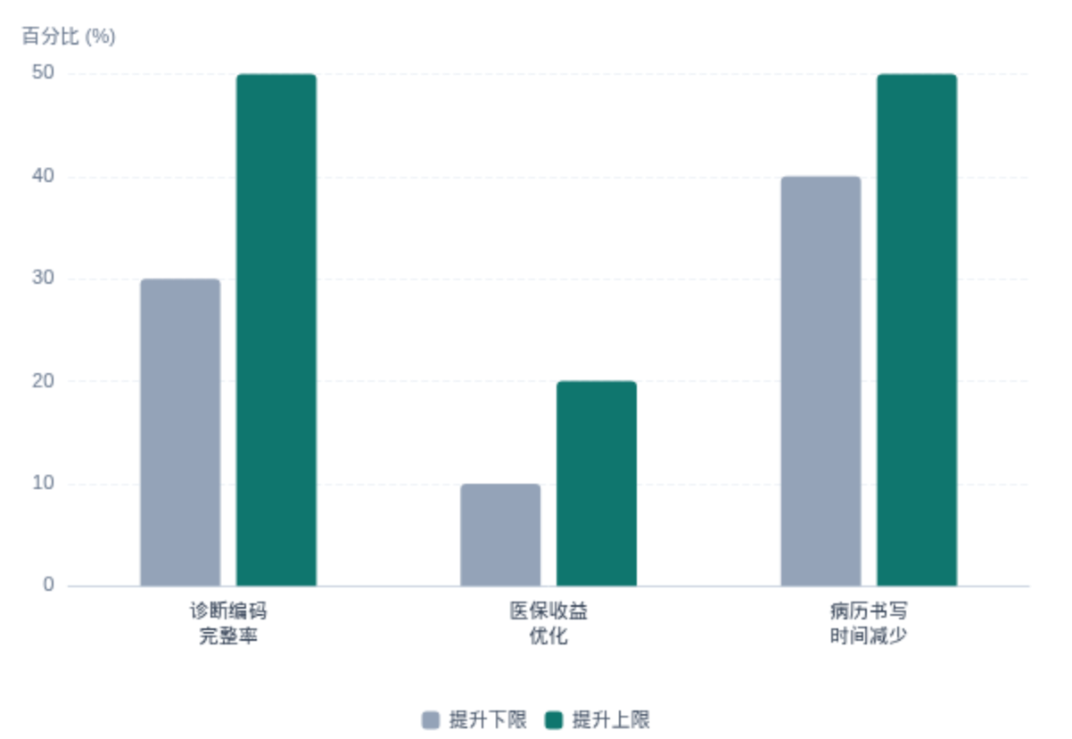




Performance Metrics
量化效能提升
系统应用后，各项关键指标均实现显著改善
诊断编码完整率
系统效能提升对比
AI辅助识别遗漏的MCC/CC
各项关键指标改善幅度范围（%）
30~50%
提升
医保收益优化
DRG精准分组+盈亏分析
10~20%
优化
病历书写效率
语音识别+AI整理
~50%
时间减少
系统性能表现
并发处理
MCC筛查
质控效率
100+
<100ms
显著提升

Slide 20












Deployment Advantage
低成本部署优势
轻量级架构设计，大幅降低医院信息化投入门槛
运维成本
1
名IT人员即可维护
硬件投入成本
对比传统AI系统数百万级投入
5~10
部署方式
万元
成本降低 95%+
Docker容器化，一键部署
技术优势
Docker Compose 一键编排全套服务
支持 Windows / Linux 双平台部署
部署上线周期
从传统数月缩短至以周为单位
环境变量统一管理，配置与代码分离
2~3
健康检查 + 自动重启策略保障稳定
周
快速上线运行

Slide 21






Deployment Options
灵活部署模式
根据医院规模与组织架构，提供两种可落地的部署方案，兼顾数据安全与成本效益
单院模式
区域中心模式
Independent Deployment
Regional Center Deployment
医院内网独立部署
区域中心统一部署
系统完全部署在医院内部服务器，与公网物理隔离
在医共体牵头医院或卫健部门建立统一计算中心
数据不出院，安全可控
基层医院远程调用
患者敏感信息全程院内流转，符合三级等保要求
通过专网或VPN安全通道访问AI服务，无需本地建机房
适合二级以上医院
降低基层医院投入成本
具备独立IT运维能力的大型医疗机构首选方案
免除服务器采购与运维人员配置，按服务付费
实现区域资源共享
促进优质医疗资源下沉，提升基层诊疗同质化水平
选择建议
01
大型医院
02
医共体/集团
03
基层医疗机构
推荐单院模式，确保数据主权与系统响应速度
推荐区域中心模式，实现资源集约化管理
建议接入区域中心，零门槛享受AI能力

Slide 22







Target Users
目标用户价值
系统覆盖医院多层级用户群体，为不同角色提供精准的功能支持与价值实现：
临床医生
科室管理者
医保管理人员
AI诊断辅助
DRG分析
DRG分组分析
语音病历
MCC筛查
费用预测
待办事项
盈亏计算
提升诊疗效率，减少漏诊
精细化成本管理
支持医保付费改革
质控人员
系统管理员
AI辅助质控分析
系统监控
配置管理
提升质控效率
保障系统稳定运行

Slide 23





与国家政策核心定位完全对标
展示系统与政策要求的高度契合，体现"基层医院用得起、用得好的AI"定位
降低基层应用成本
契合度
支持快速部署
契合度
政策要求
系统实现
政策要求
系统实现
降低基层AI应用门槛
硬件投入仅5-10万元（传统AI系统百万级）
快速上线运行
Docker容器化一键部署，1-2周上线
易于维护
契合度
支持中小医疗机构
契合度
政策要求
系统实现
政策要求
系统实现
降低运维难度
1名IT人员即可维护
服务基层医院
专为基层医院设计，对标紧密型县域医共体
政策依据
国家卫健委要求"鼓励由省级统筹集约化建设AI服务平台"，降低基层成本；系统的单院/区域中心双模式部署完全满足此要求。

Slide 24







功能体系全面对应
展示系统功能与政策五大应用方向的完整匹配关系
医共体内部智能化赋能
已完整实现
基层医生"AI助手"
已完整实现
慢性病与重点人群管理
已基础实现
政策应用方向
政策应用方向
政策应用方向
提升医共体整体诊疗水平
为基层医生提供智能辅助
加强慢病管理和重点人群健康服务
MedAiAssistant对应功能
MedAiAssistant对应功能
MedAiAssistant对应功能
DRG智能分析系统、MCC/CC并发症智能筛查
AI诊疗辅助系统、Prompt智能组装
患者数据管理、待办事项生成（医生提醒）
中医药特色应用
可定制开发
医学影像分析
规划中
数据安全与隐私保护
已完整实现
政策应用方向
政策应用方向
政策应用方向
开发中医药特色应用
提升影像诊断效率
保障医疗数据安全
MedAiAssistant对应功能
MedAiAssistant对应功能
MedAiAssistant对应功能
Prompt模板支持定制中医诊疗逻辑
支持与医院PACS系统集成
多层安全防护体系、本地化部署

Slide 25









Partnership Invitation
合作邀请
诚邀各医院参与试点计划
试点支持
参与条件
免费系统部署与培训
具备基础IT环境
专业技术团队全程支持
配合数据对接与测试
定制化功能开发配合
提供使用反馈与建议
共同目标
联系我们：
刘朝晖 13458003688
推进基层医疗AI化进程，提升医疗服务质量与效率
开启智慧医疗新篇章

Slide 26
















Live Demo
现场演示环节
即将进行系统功能演示，展示AI诊断分析、DRG分析、语音识别等核心功能
演示流程
互动问答
1
患者列表
选择患者
查看患者画像
Q&A Session
综合信息展示 · 多维度数据融合
准备好您的问题
2
AI诊断分析
查看Prompt
AI分析结果
演示过程中欢迎随时提出疑问，我们将针对系统架构、算法逻辑及临床应用进行详细解答
智能推理过程透明化 · 辅助诊断建议
3
DRG分析
查看匹配结果
盈亏计算
技术实现细节
实时分组预测 · 费用结构分析
临床应用场景
数据安全策略
4
MCC/CC筛查
5
语音识别
6
待办事项
部署实施方案
并发症与合并症智能识别
实时语音转写 · 病历自动生成
智能任务列表 · 优先级排序
演示后预留15分钟专项答疑时间

Slide 27




感谢聆听
期待与您携手，共创智慧医疗新未来

